Slide 1
Автоматизация бизнес-планирования и оценки эффективности бизнес-проектов на предприятиях индустрии туризма

Slide 2
В последние годы индустрия туризма пережила значительный рост, обусловленный изменением потребительских предпочтений и технологическим прогрессом. В результате предприятия туристической отрасли постоянно ищут пути улучшения процессов бизнес-планирования и оценки эффективности своих проектов. Автоматизация играет решающую роль в достижении этих целей, оптимизации операций и повышении общей эффективности. В данной презентации рассматриваются преимущества автоматизации бизнес-планирования и оценки бизнес-проектов в индустрии туризма.

Slide 3
Индустрия туризма — это динамичный и конкурентоспособный сектор, который сталкивается с многочисленными проблемами, такими как изменение требований клиентов, рыночные тенденции и факторы окружающей среды. Чтобы процветать в этой среде, предприятиям необходимы эффективные стратегии бизнес-планирования и оценки проектов. Автоматизация может значительно улучшить эти процессы, гарантируя, что предприятия останутся гибкими и конкурентоспособными.

Slide 4
Автоматизация бизнес-планирования
Оптимизированный сбор и анализ данных
Автоматизация позволяет предприятиям более эффективно собирать и анализировать большие объемы данных. Это особенно важно в индустрии туризма, где такие факторы, как:
● сезонность
● региональные
● тенденции и предпочтения клиентов, часто меняются.
Инструменты автоматизации могут собирать и обрабатывать данные из различных источников, включая онлайн-бронирование, отзывы клиентов и исследования рынка, предоставляя ценную информацию для бизнес-планирования.

Slide 5
Автоматизация бизнес-планирования
Прогнозирование и управление спросом
Инструменты автоматизации, оснащенные алгоритмами искусственного интеллекта (ИИ) и машинного обучения, могут точно прогнозировать спрос на различные услуги и направления.
Это помогает предприятиям оптимизировать стратегии ценообразования, распределение ресурсов и маркетинговые усилия, что приводит к повышению прибыльности.

Slide 6
Автоматизация бизнес-планирования
Бюджетирование и финансовое планирование
Автоматизация может значительно улучшить процессы бюджетирования и финансового планирования. Такие инструменты, как системы планирования ресурсов предприятия (ERP), могут помочь предприятиям отслеживать расходы, доходы и движение денежных средств в режиме реального времени.
Такой уровень финансовой прозрачности позволяет более точно планировать бюджет и принимать упреждающие решения.

Slide 7
Автоматизация бизнес-планирования
Маркетинг и взаимодействие с клиентами
Автоматизацию можно использовать для персонализированного маркетинга и взаимодействия с клиентами.
Используя данные о клиентах, предприятия могут автоматизировать электронный маркетинг, чат-боты и другие процессы обслуживания клиентов.
Это улучшает качество обслуживания клиентов и способствует лояльности к бренду.

Slide 8
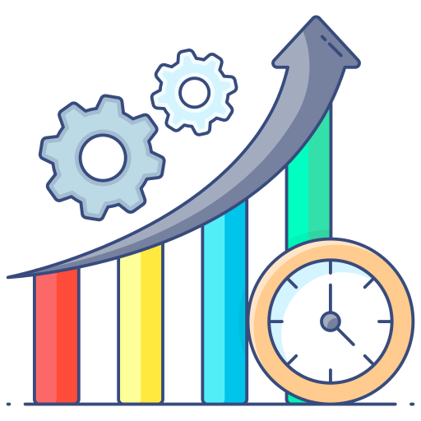
Оценка бизнес-проектов
Ключевые показатели эффективности (КПЭ)
Автоматизация позволяет предприятиям определять и отслеживать ключевые показатели эффективности, специфичные для каждого проекта.
Это позволяет в режиме реального времени отслеживать эффективность проекта по сравнению с установленными контрольными показателями, что упрощает выявление проблем и внесение необходимых корректировок.

Slide 9
Оценка бизнес-проектов
Принятие решений на основе данных
Автоматизируя сбор и анализ данных, предприятия могут принимать решения на основе точной и актуальной информации.
Это минимизирует риск принятия решений на основе устаревших или неполных данных, что может привести к провалу проекта.

Slide 10
Оценка бизнес-проектов
Управление проектом и отчетность
Программное обеспечение для управления проектами с возможностями автоматизации упрощает отслеживание проектов, назначение задач и составление отчетов.
Это приводит к повышению эффективности и прозрачности проекта, позволяя заинтересованным сторонам легко получать доступ к обновлениям проекта.

Slide 11
Оценка бизнес-проектов
Управление рисками
Инструменты автоматизации могут помочь выявить и снизить риски, связанные с бизнес-проектами.
Они могут генерировать оценки рисков, выдавать оповещения и предлагать стратегии снижения рисков, обеспечивая тем самым успех проекта.

Slide 12
Измерение эффективности автоматизации
Чтобы оценить эффективность автоматизации при бизнес-планировании и оценке проектов, предприятия могут учитывать следующие показатели:
Экономия затрат:
Оцените снижение эксплуатационных затрат и требований к ресурсам после внедрения автоматизации.
Эффективность:
измеряйте время и усилия, сэкономленные в процессах бизнес-планирования и оценки проектов.

Slide 13
Измерение эффективности автоматизации
Чтобы оценить эффективность автоматизации при бизнес-планировании и оценке проектов, предприятия могут учитывать следующие показатели:
Точность:
Оценивайте точность прогнозов, составления бюджета и результатов проектов, достигнутых с помощью автоматизации.
Удовлетворенность клиентов:
Соберите отзывы клиентов, чтобы определить, улучшили ли персонализированный маркетинг и взаимодействие с ними их качество обслуживания.

Slide 14
Измерение эффективности автоматизации
Чтобы оценить эффективность автоматизации при бизнес-планировании и оценке проектов, предприятия могут учитывать следующие показатели:
Уровень успешности проектов:
Сравните уровень успешности проектов до и после внедрения автоматизации.
Окупаемость инвестиций:
Рассчитайте окупаемость инвестиций, проанализировав финансовые выгоды, полученные от автоматизации.

Slide 15
Автоматизация — мощный инструмент улучшения бизнес-планирования и оценки эффективности бизнес-проектов в сфере туризма.
Оптимизируя сбор и анализ данных, оптимизируя прогнозирование и управление спросом, а также улучшая бюджетирование и финансовое планирование, предприятия могут получить конкурентное преимущество.

Slide 16
Кроме того, автоматизация облегчает принятие решений на основе данных, улучшает управление проектами и помогает снизить риски, что в конечном итоге приводит к успеху бизнес-проектов.
Измерение эффективности автоматизации с помощью соответствующих показателей имеет решающее значение для постоянного совершенствования и долгосрочного успеха в индустрии туризма.

Slide 17
Спасибо за внимание!

